Slide 1
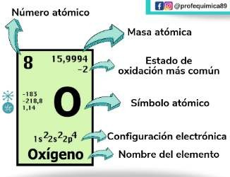
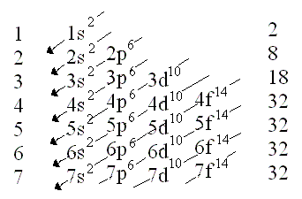
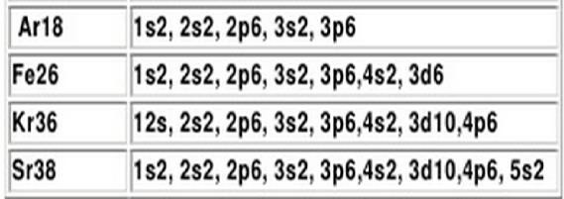
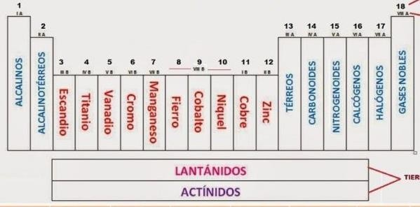
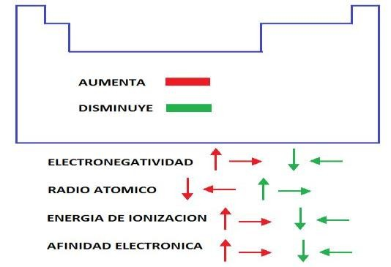

TABLA PERIÓDICA
¿QUÉ ES LA TABLA PERIÓDICA?
PROPIEDADES PERIÓDICAS DE LOS ELEMENTOS
CONFIGURACIÓN ELECTRÓNICA
Diseñada por el químico ruso Dmitri Mendeléiev en 1869.
Es un cuadro que presenta todos los elementos químicos que existen.
La tabla periódica de los elementos está organizada de menor a mayor según su número atómico.
Actualmente la tabla periódica actual cuenta con 118 elementos (94 de los cuales se dan de manera natural en la Tierra).
LA ELECTRONEGATIVIDAD: Es la capacidad de los átomos en una molécula para atraer los electrones compartidos.
CONFIGURACIÓN ELECTRÓNICA DE KERNEL
Cuando se trabaja con la configuración electrónica de un elemento la partícula principal es el electrón.
ENERGÍA DE IONIZACIÓN: La energía de ionización, I, es la energía necesaria para
arrancar un electrón a un átomo gaseoso, aislado y en estado fundamental.
Consiste en realizar la distribución electrónica haciendo uso de la configuración electrónica de un gas noble.
[ ²He]; [¹⁰Ne]; [¹⁸Ar]; [ ³⁶Kr]; [ ⁵⁴Xe]; [⁸⁶Rn ].
AFINIDAD ELECTRÓNICA: Se define como la energía intercambiada (suele liberarse) cuando un átomo gaseoso aislado y en estado fundamental coge un electrón para formar un anión.
RADIO ATÓMICO: Representa la distancia que existe entre el núcleo y la capa de valencia. Por medio del radio atómico es posible determinar el tamaño del átomo.
Están distribuidas en 7 filas horizontales llamadas periodos y 18 columnas verticales conocidas como grupos:
EL VOLUMEN ATÓMICO: Es el volumen que ocupa un mol de átomo del elemento considerado. Se obtiene la siguiente ecuación: Su unidad de medida es: cm³/mol.
EJEMPLOS DE LA CONFIGURACIÓN ELECTRÓNICA DE ELEMENTOS
PERIODO
GRUPO
EJEMPLO
Son las filas horizontales y comparten las mismas masas.
Son las columnas verticales y tienen la misma valencia electrónica.
El átomo de potasio mantiene 19 electrones dentro de un radio de 196 picometros y una electronegatividad de 0,445.

